Slide 1
Преимущества SDN перед традиционными сетями
Александр Гомзяков,
K34212

Slide 2
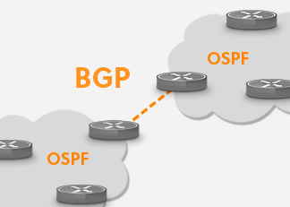
Обзор традиционных сетей
Одним из ключевых компонентов традиционных сетей являются протоколы маршрутизации, такие как OSPF (Open Shortest Path First) и EIGRP (Enhanced Interior Gateway Routing Protocol), которые обеспечивают определение оптимальных путей передачи данных в сети.

Slide 3
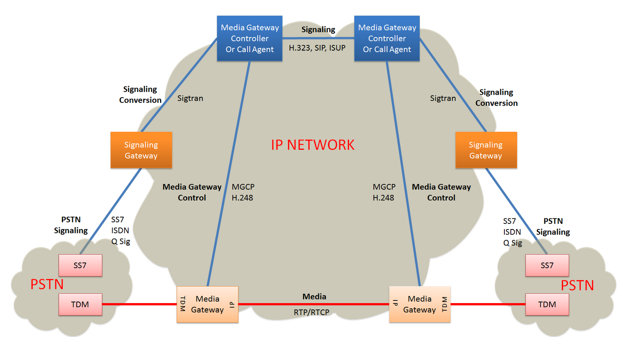
Введение в SDN
В SDN архитектуре сетевые функции и управление сосредоточены в централизованном контроллере, который принимает решения об управлении трафиком и настройке сетевых устройств.

Slide 4
Гибкость,масштабируемость, автоматизация SDN
Одним из способов обеспечения гибкости в SDN является динамическое управление трафиком
SDN обеспечивает возможность вертикального масштабирования путем оптимизации использования существующих ресурсов
Централизованное управление в SDN позволяет автоматизировать множество аспектов работы сети, начиная от динамической настройки маршрутизации и балансировки нагрузки, и заканчивая предотвращением и реагированием на сетевые сбои или угрозы безопасности.

Slide 5
Сравнение преимуществ SDN и традиционных сетей
Производительность в бенчмарках
Преимущества SDN:
Масштабируемость
Гибкость
Автоматизация
Преимущества традиционных сетей:
Надежность
Структура полностью распределенных сетей

Slide 6
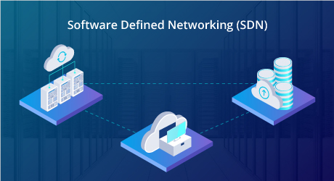
Практические применения SDN
Телекоммуникации
Облачные вычисления
Оптимизации внутренних сетей
Сети провайдеров услуг

Slide 7
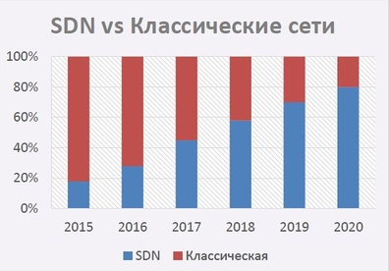
Основные преимущества SDN
Логическое централизированное управление
Сеть на основе намерений
Сокращение ресурсов

Slide 8
Основные преимущества SDN
Контроль безопасности
Снижение стоимости владения сетью
Service-chaining

Slide 9
Заключение
В заключении, данная работа предоставляет обширный обзор преимуществ SDN перед традиционными сетями, выявляя их гибкость, масштабируемость и автоматизацию как ключевые факторы улучшения сетевой инфраструктуры.В целом, SDN выступает важным инновационным подходом к сетевому управлению, который стремительно расширяет свое присутствие, предоставляя компаниям новые возможности для развития и совершенствования сетевой инфраструктуры.
.

Slide 10
Спасибо за внимание!

